Slide 1
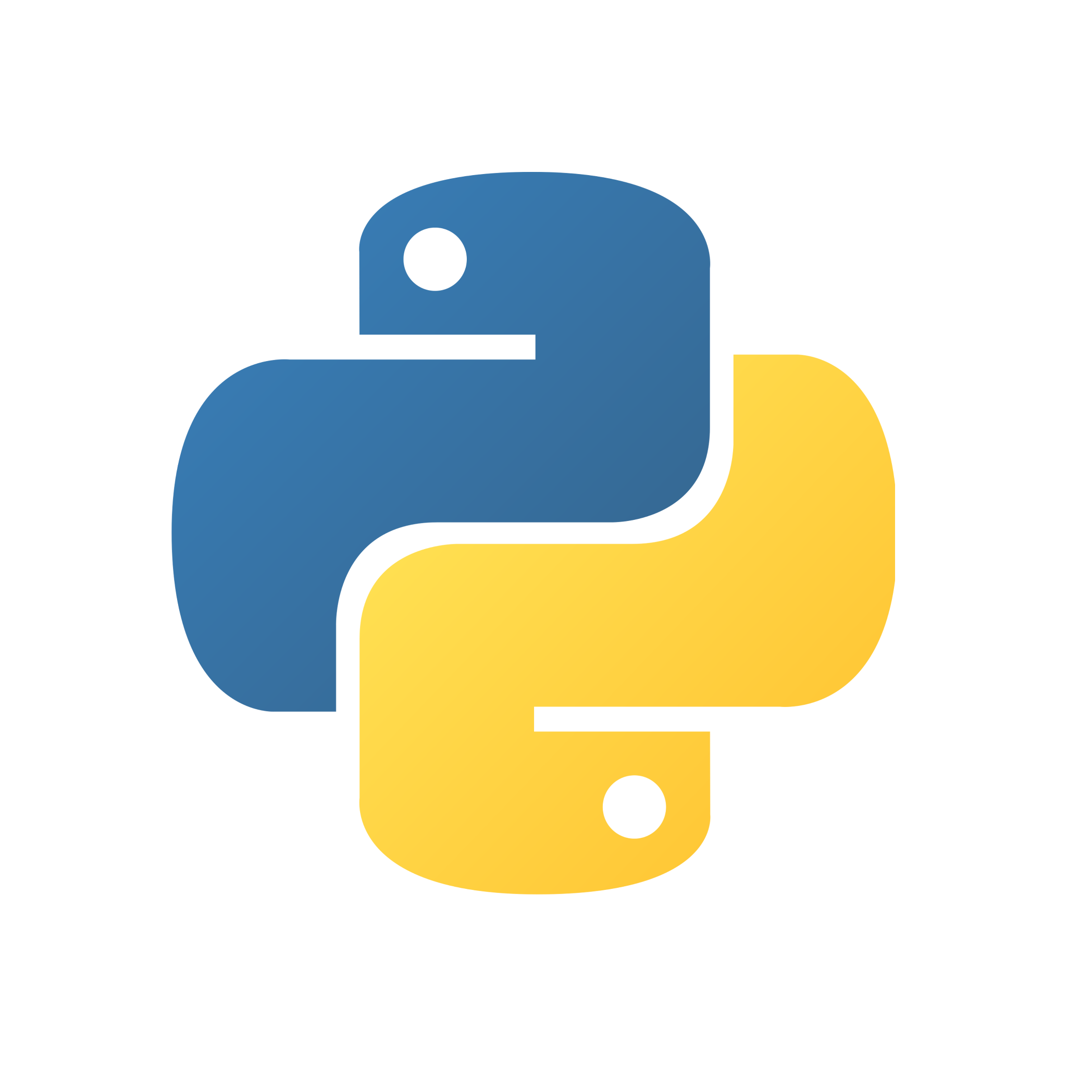
Титульный лист
Тема презентации: "Основы программирования на Python".
Выполнил: Кравченко Никита Алексеевич
Группа: КСиК-31

Slide 2

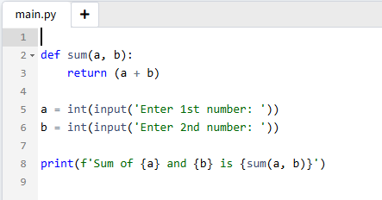

Как это работает
Что такое Python?
Зачем он нужен?
Python — это высокоуровневый язык программирования, который используется для создания самых разных программ.
Python помогает быстро и эффективно решать задачи благодаря своей простоте и понятному синтаксису.

Slide 3
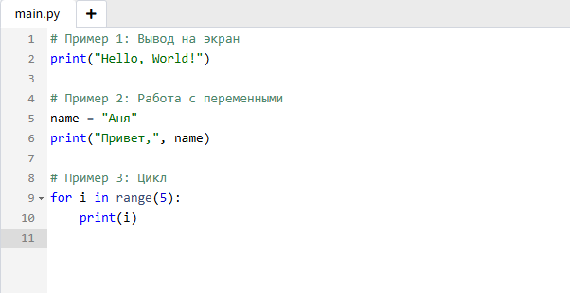
Пример кода

Slide 4
Где применяется в реальной жизни?
🔧 Автоматизация задач — написание скриптов для повседневных действий
🌐 Веб-разработка — создание сайтов и серверной логики
📊 Анализ данных и Data Science — работа с большими объёмами информации
🎮 Игры — разработка простых 2D/3D игр

Slide 5
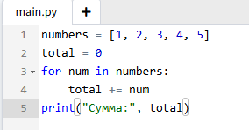

Разбор задачи
Пошаговое объяснение:
Создаём список чисел
Вводим переменную для хранения суммы
Проходим по списку с помощью цикла
На каждом шаге прибавляем текущее число
Выводим результат на экран

Slide 6
Спасибо за внимание !

